Slide 1

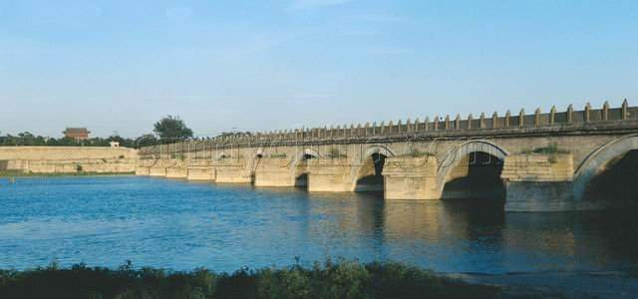


Slide 2
同学们看了课题，有什么疑问吗？
1、“卢沟桥烽火”是什么意思？
2、卢沟桥在哪里?

Slide 3

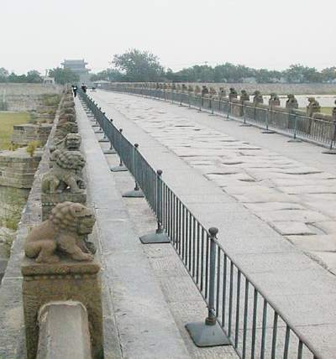
卢沟桥简介
卢沟桥位于天安门西南十五公里的永定河上，它是北京地区现存最古老的一座多孔联拱大石桥，距今已有八百年历史。

Slide 4
链接相关资料：
【卢沟桥事变前】
1931年8月，日军借口有一个日本军官在东北失踪，把大批军队调入东北。9月18日，他们炸毁一段铁路，并诬赖是被中国军队破坏的。当夜，日军聚集军队，炮轰沈阳城，发动“九·一八”事变。
【卢沟桥事变后】
日军以日本官兵2人在上海虹桥军用机场被击毙为借口，出动大批海陆军和飞机进攻上海，发动“八一三”事变。

Slide 5

课外小知识
九·一八事变是指1931年9月18日在中国东北爆发的一次军事冲突和政治事件。冲突双方是中国东北军和日本关东军。根据冲突爆发的日期，史称“九·一八事变”。由于当时中国东北地区称为满洲，因此日本方面将这次事变称为“满洲事变”。

Slide 6
生字关
fēnɡ
wànɡ
wěi
hóu
烽
妄
伪
喉
烽火
妄图
虚伪
咽喉
Notes:
用鼠标点击生字，依次出现该字的拼音和组词。

Slide 7
líng
lónɡ
diē
nà
jiān
凌
聋
爹
呐
歼
凌晨
耳聋
爹娘
呐喊
歼灭
Notes:
用鼠标点击生字，依次出现该字的拼音和组词。

Slide 8
烽火 妄图 伪军 咽喉要道 凌 凌晨 震耳欲聋 哭爹喊娘 呐喊 歼灭 侵占 蚕食 慰劳 声援 序幕

Slide 9
星光暗淡 万籁俱寂 全副武装 气势汹汹
蓄谋已久 严词拒绝 恼羞成怒 众寡悬殊
同仇敌忾 奋起还击 人仰马翻 震耳欲聋
鲜血四溅 哭爹喊娘 狼狈而逃 猝不及防
鬼哭狼嚎 抱头鼠窜 生死存亡 大声疾呼
团结一致 夜以继日 如火如荼

Slide 10
默读课文，给课文分段并概括段意。
第一段（1）：写“九一八”事变后的局势和卢沟桥所处的战略地位。
第二段（2-7）：写“卢沟桥事变”的经过。
第三段（8-9）：写中国共产党号召全国人民团结抗战。

Slide 11
快速浏览课文，画出描写时间的词语，抓住表示时间顺序的词语，理清事情发展的脉络。
“九一八”事变后——1937年7月7日深夜——第二天凌晨——当天晚上——卢沟桥事变的第二天

Slide 12
本文按照 和 顺序，生动具体地描述了1937年7月7日“ ”的经过，揭露了日本侵略者蓄意挑起事端、野蛮侵占我国领土的滔天罪行，讴歌了我国军民同仇敌忾抗击侵略者的顽强精神。
时间
事情发展
卢沟桥事变

Slide 13

学习第一段：
（1）自由读第一段，读不懂的地方做上记号。
（2）理解重点词语。
蚕食：像蚕吃桑叶一样。比喻逐步侵吞。
魔爪：比喻日本帝国主义凶恶的势力。
咽喉：形容险要的交通要道。

Slide 14
学习第二段：
（1）细读第二段，画出描写敌我双方举动的关键词语，诵读感悟，体会课文表达的思想感情。
1937年7月7日深夜：
日军 我军
全副武装 喝问
气势汹汹 严词拒绝
首先 奋起还击

Slide 15
学习第二段：
（2）细读第二段，画出描写敌我双方的关键词语，诵读感悟，体会课文表达的思想感情。
第二天凌晨：
日军 我军
人仰马翻 同仇敌忾
狼狈 举、冒

Slide 16
敌军 我军
7月7日深夜
全副武装 喝问
气势汹汹 严词拒绝
首先 奋起还击
第二天凌晨
人仰马翻 同仇敌忾
狼狈而逃 举 冒
当天晚上
猝不及防 悄悄
抱头鼠窜 英勇顽强

Slide 17
学习第二段：
（1）自由读，说说你读懂了什么。
（2）交流：联系内容谈谈自己的理解。
㈠当时的形势十分危急 。
㈡中国共产党在民族危急之时所发挥的巨大作用。

Slide 18
“平津危急！华北危急！中华人民危急”这三句话不能颠倒，因为？

Slide 19
这是一个持续的严重事件，而颠倒了就不能表达出这个事件的严重性和持续性。

Slide 20
最后一段： 卢沟桥事变拉开了中国人民全面抗战的序幕。从此，一场伟大的抗日战争便如火如荼地展开了。

Slide 21
课堂练习
读一读下面的句子，体会带点词语的感情色彩。
1、1937年7月7日深夜，星光暗淡，万籁俱寂。一支全副武装的日本军队，偷偷地向卢沟桥摸来。
“偷偷地”、“摸”揭示了日本军队的险恶用心及卑鄙的行径，带有贬义的感情色彩。
2、当天晚上，大刀队员们手握大刀，腰佩手榴弹，又悄悄地向卢沟桥进发。
“悄悄地”“进发”表现了我国守军的足智多谋、英勇善战，含有表扬、赞许之意。是褒义词。

Slide 22

课文总结
卢沟桥事变完全是日本侵略者早有预谋、精心策划的。在强大的敌人面前，我军将士同仇敌忾，奋起还击，侵略者遭到可耻的惨败。

Slide 23
复述课文
要求：
1、要有顺序，做到条理清楚。
2、内容要具体，尽量用课文的词语，还可以加上自己根据课文所想象的内容。
3、可以先列出复述提纲，自己练习后，与同桌交流，再在全班交流。

